Slide 1
第三章：语法分析
语法树
二义性文法
文法等价变换
Notes:
上一次课给大家介绍了形式语言的一些基础知识，提出了一些基础概念，同学们可以从两个角度来理解，1、我们从文法的开始符出发，推导出一个符号串，按照定义来说这个串是一个句子，这个句子映射到我们程序设计语言中就是用户写的一个程序，要验证这个程序有没有语法错误，就是从开始符出发一步一步推导看看能不能把这个程序推导出来，这里的定义就涉及到句型 句子 语言，2、从另外一个角度来看，我们要验证一个串是不是文法的句子可以反过来做，就是从程序出发一步一步往回归约，直到规约成一个开始符，涉及到的概念就是短语、简单短语、句柄。从这两条线出发，大家就可以把那些概念理解的更好了。
今天就是要给大家介绍一些以后会用到的概念。

Slide 2
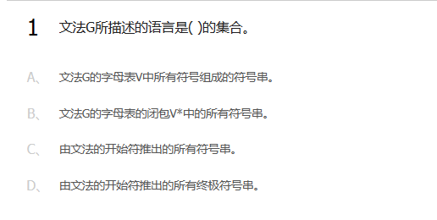
Notes:
上一次课给大家介绍了形式语言的一些基础知识，提出了一些基础概念，同学们可以从两个角度来理解，1、我们从文法的开始符出发，推导出一个符号串，按照定义来说这个串是一个句子，这个句子映射到我们程序设计语言中就是用户写的一个程序，要验证这个程序有没有语法错误，就是从开始符出发一步一步推导看看能不能把这个程序推导出来，这里的定义就涉及到句型 句子 语言，2、从另外一个角度来看，我们要验证一个串是不是文法的句子可以反过来做，就是从程序出发一步一步往回归约，直到规约成一个开始符，涉及到的概念就是短语、简单短语、句柄。从这两条线出发，大家就可以把那些概念理解的更好了。
今天就是要给大家介绍一些以后会用到的概念。

Slide 3
语法分析
两个角度：
（1） S出发，推导到程序：
推导
句型/句子
（2）程序，归约到S
规约
短语
简单短语/句柄

Slide 4
内容介绍
语法树
文法的二义性
文法等价变换
继续为自顶向下的语法分析方法做准备！

Slide 5

1.1 语言树的定义
中文
主
谓
宾
名词短语
动词短语
名词短语
形容词
名词
动词
名词
我的
名字
是
李雷
Notes:
相当于用规则右部的串代替了规则左部的串，也称作是我们使用了一次规则进行替换~
+是使用若干次规则α经过若干次规则推导出β 当且仅当α=β 或者α=>+β

Slide 6
1.1 语言树的定义
与上节课的概念间关系！
语法树：设G是给定的语法，称满足下列条件的树为G的一棵语法树：
1. 树的每个节点都标有G的一个语法符号，且根节点标有初始符S。
2. 如果一个非叶节点A按从左到右顺序有n个儿子节点B₁、B₂、…、B_{n}，则: A→B₁B₂…B_{n} 一定是G的一个产生式.
根节点
开始符
非叶子节点
非终极符
叶子节点
（非）终极符
Notes:
语法树的概念，在我们编译中要用到，如果涉及到程序分析和程序处理的话可能经常需要用到，他是一个很有价值的概念
给出定义，再看他表示的语义含义，以及如何来使用它
所谓语法符号就是终极符或者是非终极符。
满足这要条件的树，就称作是语法树。总结一下

Slide 7
1.1 语言树的定义
例子：有文法
E →E+T
E →T
T → T *F
T →F
F → ( E ) | i
E
E
+
T
T
F
F
i
(
E
)
语法树
句型
语法树反映了句型的推导！
（不体现推导的先后顺序）
Notes:
这是我们上次课给的表达式文法的例子，我们看哪些是语法树
1、每个节点都标有一个语法符号，同时呢开始符是根节点，E是非叶节点从左到右有E + T三个子节点并有E →E+T的规则 所以他满足语法树的定义 是一颗语法树
我们继续往下画,让语法树继续生长，每一个都仍然满足条件，之后还可以按照这种方式继续生长下去。
通过这个例子我们就可以看清语法树应该是一种什么样的直观形式，首先它是一颗树，每个节点都有一个语法符号，根节点是开始符，每个节点的子节点从左到右连在一起都是符合某一个语法规则，满足这样的条件~

Slide 8
1.2 语法树的作用
作用主要有两点：
语法树反映出我们推导的过程，每一步节点的生长过程都可以对应到我们的一步推导。
语法树反应出串的语法结构。
Notes:
1里可以板书画一下例子
2的好处是在后续的分析和应用中，有这样的一个语法结构处理起来就容易很多。比如循环语句while循环→ while(E) do F 然后E条件可以从E处继续生长，循环体F可以从F继续生长，长到最后都变成终极符的时候是一个具体的循环语句，这种形式让我们在对语句真正进行处理的，提取循环的条件 或者是提取循环体边的很容易，因为每个语句又是一些复合语句，循环体中还可以有循环条件等等，假如不建立这种形式，你想把某一个串从语句序列中提取出来还是挺麻烦的。用语法树的时候，我就提取他的子树就可以了。
所以语法树的结构在程序分析和程序处理中有着非常重要的作用，我们在处理源程序的时候，我们通常要把源程序变换成一种便于处理的中间表示形式，然后再对其中间表示进行处理。一般中间表示形式都是用一种类似于语法树的形式来做的，因为实际用的时候可能加上一些变形，比方说加上节点的类型，删去没用的节点。大家想表示一个循环语句实际上需要的就是两部分信息，一个是条件 一个是循环体。所以在实际的应用中都是用一种所谓的类似于语法树的结构然后再进行处理的。在需求工程中，面向特征的需求分析技术也是构建了特征树模型，然后才进行一系列的分析工作的。对需求的修改就反映在对树的修改上，然后分析起来就明确了很多。所以说语法树和语法树的变形在实际的处理中起到重要的作用。回到内容上来语法树和前面定义的概念有一些什么样的关系。

Slide 9
1.3 语法树和语法概念的关系
子树：某语法树T中的某一节点A和它所有分支组成的树T'，则称T'是T的一颗子树。
简单子树：某一节点A与其子节点（单层节点）组成的树。从严格意义上来说，A应该有且仅有一层子节点（只有一层的子树）。
子树的叶子节点
短语
简单子树的叶子节点
简单短语
最左边简单子树
句柄
Notes:
给出几个定义。子树的概念大家都很清楚，我们这里给这个概念就是为了和我们前面的说法对应上。
子树一定是把所有的分支都包含进来，光取一部分是不行的，在我们这里的定义是所有的分支。例子
简单子树例子，大家千万不要把我们这里的定义和其他知识系统中的定义搞混了，这都是我们在编译课程中用到的

Slide 10
1.3 语法树和语法概念的关系
结论
语法树的所有叶节点对应语法符号从左到右连接起来组成的符号串是一个句型。
语法树的子树所有叶节点对应语法符号从左到右连接起来组成的符号串是一个短语。
简单子树所有叶节点对应语法符号从左到右连接起来组成的符号串是一个简单短语。
最左简单子树叶节点对应语法符号从左到右连接起来组成的符号串是句柄。
Notes:
给出了几个定义 然后来看看结论
这个定义，从例子中可以看出，按照我们的定义，产生的是一个推导过程。根节点是开始符，子节点产生是一步推导，推导出来的根据定义来说是一个句型。所以有~
这个根据定义也是一样的，我们说句型中的某一个短语，是从前面的某一个非终极符推导出来的，按照语法树生成的过程我们可以看出，一个子树的节点 一定是这颗子树的根节点的非终极符推导出来的，所以这些页节点组成在一起 构成了一个短语。
根据定义是一个一步推导产生出来的。

Slide 11
1.3 语法树和语法概念的关系
例：已知文法G:
E → T | E + T
T → F | T * F
F → ( E ) | i
问：(T+i)*i+F是否为G的一个句型，若是请列出该句型的所有短语、简单短语和句柄。
Notes:
有了这样的结论，给定了文法，给定了串，问你它是否为句型，有哪些短语、简单短语，哪个是句柄，这就好办了，可以把语法树画出来，然后能把它推出来了，那就说明他是句型，每一棵子树的叶节点就对应的短语，单层的就是简单短语，最左的就是句柄这种方法

Slide 12
例：文法G:
E → T | E + T
T → F | T * F
F → ( E ) | i
(T+i )* i + F推导过程如下：
E ⇒ E+T
⇒ T+T
⇒ T*F+T
⇒ F*F+T
⇒ ( E ) * F+T
⇒ ( E + T ) * F+T
⇒ ( T + T ) * F + T
⇒ ( T + F ) * F +T
⇒ ( T + i ) * F+ T
⇒ ( T + i ) * i + T
⇒ ( T + i ) * i + F
E
E
+
T
T
F
T
*
F
F
i
(
E
)
E
+
T
左线性推导
F
T
i

Slide 13
关于句型(T+i)*i+F的短语、
简单短语和句柄：
短语有8个：
1.(T+i)*i+F
2.(T+i)*i
3.(T+i)
4.T+i
5.T
6.第一个i
7.第二个i
8.F
简单短语有4个：
T, 第一个i, 第二个i, F
句柄：
T
E
E
+
T
T
F
T
*
F
F
i
可见：
基于语法树找短语、简单短语、句柄
很容易！！
(
E
)
E
+
T
F
T
i
Notes:
更加适合考试，给你文法和串让你找xx，最简单的办法就是把语法树画出来，然后找出来。
这是关于语法树的一些基本概念，使用的时候可以根据自己的需要来验证我们的说法，特别是要做一些与程序分析有关的时候就更有需要了。语法树就介绍这些内容

Slide 14
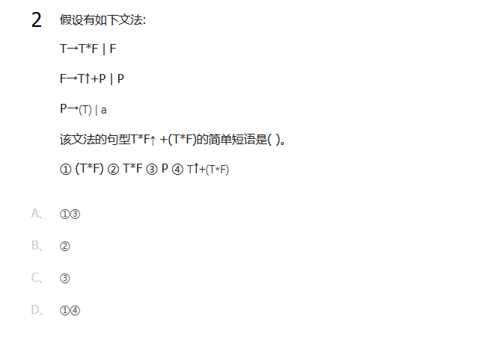
Notes:
上一次课给大家介绍了形式语言的一些基础知识，提出了一些基础概念，同学们可以从两个角度来理解，1、我们从文法的开始符出发，推导出一个符号串，按照定义来说这个串是一个句子，这个句子映射到我们程序设计语言中就是用户写的一个程序，要验证这个程序有没有语法错误，就是从开始符出发一步一步推导看看能不能把这个程序推导出来，这里的定义就涉及到句型 句子 语言，2、从另外一个角度来看，我们要验证一个串是不是文法的句子可以反过来做，就是从程序出发一步一步往回归约，直到规约成一个开始符，涉及到的概念就是短语、简单短语、句柄。从这两条线出发，大家就可以把那些概念理解的更好了。
今天就是要给大家介绍一些以后会用到的概念。

Slide 15
2.1 文法的二义性
对一个文法G，如果至少存在一个句子，有两棵（或两棵以上）不同的语法树，则称该句子是二义性的.包含有二义性句子的文法称为二义性文法，否则，该文法是无二义性的.
Notes:
下面来看一下二义性文法，在我们使用计算机来处理问题的时候，一般来说不允许有二义性，有的话计算机就不知道应该做怎么样的选择，到底是按照哪一种方式来处理，容易导致问题的失败，所以在我们处理问题的过程中尽量避免二义性的存在，但是按照我们前面给出的文法定义，定义是不是也可能有二义性的存在呢？ 一个问题是不是有多重解释呢？ 确实存在这个问题

Slide 16
G（E）：E → i| E + E| E * E| ( E )
句型i + i * i
例1:
有问题么？
E
E
E
*
E
E
+
E
i
E
*
E
E
+
E
i
i
i
i
i
(i+i)*i
i+(i*i)
Notes:
定义看起来比较简单，就是~~ 上次课我们也说过，表达式的文法最简单的形式可能是这样： 这个文法比我们之前给出的看起来简单，但是他就是存在二义性的。
对于同样的一个问题就有两种解释，解释的不同，他们的语义就可能是不同的，第一种算的是没有体现运算优先级的，是一个左结合，第二种呢是有运算优先级的，解释的形式不一样，算出的结果肯定是不一样的。同学可能会说，我们的计算原则是左结合然后先算优先级高的，但是，从我们实际的文法分析的角度来说，确实可以有这样的两种解释，让计算机来判断

Slide 17
例2: <Stm> →if <Exp> then <Stm> else <Stm>
<Stm> →if <Exp> then <Stm>
<Stm> → ......
假设有条件语句：
if e₁ then if e₂ then s₁ else s₂
则可有下图所示的两棵不同的语法分析树：

Slide 18
if语句的二义性
<Stm>
if e₁ then if e₂ then s₁ else s₂
if
<Exp>
then
<Stm>
e₁
<Exp>
then
<Stm>
else
<Stm>
if
e₂
S₁
S₂
<Stm>
if e₁ then if e₂ then s₁ else s₂
if
<Exp>
then
<Stm>
else
<Stm>
编译器无法处理！！！
e₁
then
<Stm>
s₂
if
<Exp>
e₂
s₁
Notes:
分成两种解释方法，这两种解释他的语义就完全变了。
程序处理的时候是按照哪种解释来做呢？~ 这没有办法来确定，因为不同的用户他的本意是不同的，所以不管按照哪种解释 都会出现问题，问题的根源就是文法写的有问题，文法有二义性，导致用户使用你语法规则来构造程序的时候就出现了问题，所以在我们编译程序处理的时候就不知道应该按照哪种来处理了，不管按哪一种来处理都会存在错误。
二义性文法有这么多问题应该怎么办呢？就是在给出文法的时候要避免二义性的出现，要判断你的文法有没有二义性。

Slide 19
2.1 文法的二义性
如何消除二义性？
方法一：文法变换
E → i| E + E| E * E| ( E )
E → T | E + T
T → F | T * F
F → ( E ) | i
加入优先级
加入左结合
Notes:
下面来看一下二义性文法，在我们使用计算机来处理问题的时候，一般来说不允许有二义性，有的话计算机就不知道应该做怎么样的选择，到底是按照哪一种方式来处理，容易导致问题的失败，所以在我们处理问题的过程中尽量避免二义性的存在，但是按照我们前面给出的文法定义，定义是不是也可能有二义性的存在呢？ 一个问题是不是有多重解释呢？ 确实存在这个问题

Slide 20
2.1 文法的二义性
如何消除二义性？
<Stm> →if <Exp> then <Stm> else <Stm>
<Stm> →if <Exp> then <Stm>
<Stm> → ......
If和else中间的语句不能缺省
<stm> → <matched_stm>|<open_stm>
<matched_stm>→if <Exp> then <matched_stm> else <matched_stm>| other
<open_stm>→ if <Exp> then <stm>|
if <Exp> then <matched_stm> else <open_stm>
Notes:
下面来看一下二义性文法，在我们使用计算机来处理问题的时候，一般来说不允许有二义性，有的话计算机就不知道应该做怎么样的选择，到底是按照哪一种方式来处理，容易导致问题的失败，所以在我们处理问题的过程中尽量避免二义性的存在，但是按照我们前面给出的文法定义，定义是不是也可能有二义性的存在呢？ 一个问题是不是有多重解释呢？ 确实存在这个问题

Slide 21
2.1 文法的二义性
如何消除二义性？
方法二：添加语义规则
E → i| E + E| E * E| ( E )
If语句
规定优先级
规定左结合
规定else跟最近未匹配的if配对
通过添加规则将错误的理解删除即可
Notes:
下面来看一下二义性文法，在我们使用计算机来处理问题的时候，一般来说不允许有二义性，有的话计算机就不知道应该做怎么样的选择，到底是按照哪一种方式来处理，容易导致问题的失败，所以在我们处理问题的过程中尽量避免二义性的存在，但是按照我们前面给出的文法定义，定义是不是也可能有二义性的存在呢？ 一个问题是不是有多重解释呢？ 确实存在这个问题

Slide 22
2.2 文法二义性的判定和利用
文法二义性的判断
目前，不存在一个一般性的方法来判断一个现有文法是否为二义性文法。
Notes:
二义性文法确实在处理中给我们带来了难题，怎么来处理它呢，会引出两个问题的思考
1、给你个文法，如何来判断他是不是二义性文法 做不到，但是根据经验，什么样的情形会出现二义性文法呢~
2、假如文法有二义性，有没有一些方法可以利用二义性文法。
sss不能判断，s+s+s不知道先算谁，出现这两种情形的时候必有二义性，但是二义性文法出现的情形可能还有很多，比方说我们刚才说的条件语句，所以说关于二义性文法的判定，大家记住他是做不到的，但是对于这样两种情况，一定是二义性的

Slide 23
2.2 文法二义性的判定和利用
G[S]:
S→ S and S
S→ S or S
S→ not S
……
串：
S and S and S
S or S or S
S and S or S
……
常用的经验性判断:
S→SS|a 可以推导出SSS串，必有二义性
S→S+S 可以推导出S+S+S，必有二义性
Notes:
二义性文法确实在处理中给我们带来了难题，怎么来处理它呢，会引出两个问题的思考
1、给你个文法，如何来判断他是不是二义性文法 做不到，但是根据经验，什么样的情形会出现二义性文法呢~
2、假如文法有二义性，有没有一些方法可以利用二义性文法。
sss不能判断，s+s+s不知道先算谁，出现这两种情形的时候必有二义性，但是二义性文法出现的情形可能还有很多，比方说我们刚才说的条件语句，所以说关于二义性文法的判定，大家记住他是做不到的，但是对于这样两种情况，一定是二义性的

Slide 24
2.2 文法二义性的判定和利用
文法二义性的利用
对二义性文法进行修改，消除其二义性会导致文法的复杂程度和符号数目迅速升高。
可以利用二义性文法状态少，分析快的特点，使用二义性文法，对具体问题加入语义规则，约束其二义性即可。
Notes:
一旦出现二义性文法，我们有没有办法利用它，还是说一定要把二义性消除了。
当然消除二义性文法是可以的，但是有的时候也是挺麻烦的，比方说我们给大家举的例子，表达式文法中的二义性我们可以把它消除掉，就是用我们前面给的那个E →E+T |E →T （让同学们看看这个文法是不是就没有二义性了）可以消除掉，但是消除了以后，带来的问题就是在语法描述的过程中产生了很多多余的状态，没有那个二义性文法看起来那么简单明了。
所以有人想能不能利用二义性文法 ，利用它一些简单的特性，然后我们针对具体的二义性问题 给出具体的解决方案，统一的我们没有办法解决，但是对待具体问题的时候会有相应的解决办法。
我们看针对表达式的二义性E →E+E |E *E|a 他就面对两个问题，一个是结合度的问题，一个是优先级的问题， 比方说a+b+c a+b*c 就有两个具体的问题。如果说在我们分析的时候对这两个问题都做一下规定的话，那么处理到这个问题的时候是不是就可以把出现的那些不太明确的问题解决了呢，然后还可以利用这样一种比较简单的文法形式来进行处理。遇到这种情况，事先给定人为的规定，比方说规定左结合，定义运算优先级别，然后~~~ 来解决这个问题。
类似的还有条件语句的文法，不是说文法不能改，但是改了以后会很麻烦，语法的复杂程度会增加很多，不是这样的直观了，所以也有人为进行的约定，else与离之最近then匹配，这个规定好了 那某一条if语句的语义就是确定的。这个规定给出来以后 就不可能出现那个问题了。如果说你强行要else与前面的then配对怎么办呢，就加上begin end 类似于c中的{}表示他是独立的一个语句。
利用这样一种手段，我们就把二义性解决了，并且还可以运用原来的语法规则来使用 。这是一些二义性文法一些特殊情况的利用，当然每一种二义性需要利用的时候对应解决的规则都要定义好，然后在分析的时候加入规则，就可以利用二义性文法了，但是这些中规则并不是什么时候都可以用的，一定要根据具体的问题具体的给出解决方案。
这是二义性文法和一些使用的情况，我们前面给出了语法树的定义和二义性文法

Slide 25
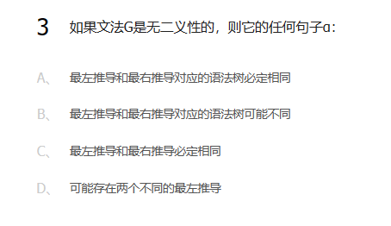
Notes:
上一次课给大家介绍了形式语言的一些基础知识，提出了一些基础概念，同学们可以从两个角度来理解，1、我们从文法的开始符出发，推导出一个符号串，按照定义来说这个串是一个句子，这个句子映射到我们程序设计语言中就是用户写的一个程序，要验证这个程序有没有语法错误，就是从开始符出发一步一步推导看看能不能把这个程序推导出来，这里的定义就涉及到句型 句子 语言，2、从另外一个角度来看，我们要验证一个串是不是文法的句子可以反过来做，就是从程序出发一步一步往回归约，直到规约成一个开始符，涉及到的概念就是短语、简单短语、句柄。从这两条线出发，大家就可以把那些概念理解的更好了。
今天就是要给大家介绍一些以后会用到的概念。

Slide 26
3. 文法等价变化
提取公共前缀
消除直接左递归
选哪条规则？？？
A→aB;A→aC......
想要推导ab这个串
自顶向下（最左推导的方式）不允许有左递归的出现！

Slide 27
3.1 提取公共前缀
公共前缀:A的不同产生式的右部具有相同的前缀. 这种情形不满足自顶向下的语法分析条件.
可用提取左因子的方法消除产生式的公共前缀.假定关于Ａ的规则是：
  A→δβ₁ | δβ₂ |…| δβ_{n} | γ₁| γ₂ |…| γ_{m} (其中每个γ不以δ开头)
  则将这些规则写成：
  A→δA’ | γ₁ |γ₂|…|γ_{m}
  A’→β₁ | β₂ |…|β_{n}
  经过反复提取左因子，就能够使每个非终极符的不同产生式的右部具有不同的前缀.
Notes:
这种情形不满足自顶向下的语法分析条件，因为自顶向下的语法分析是要根据情况选取某一条规则的，如果有公共前缀的话，就不知道选哪个了
这个思想比较简单，（δ delta）（γ gamma）就是把有公因共前缀的提出来，把后面的写成一个非终极符，然后用非终极符推过来

Slide 28
3.1 提取公共前缀
例子：
A→aB|aC|aD
B→bB|bD|c
D→d
提取公共前缀
A→aA'
A'→B|C|D
B→bB'|c
B'→B|D
D→d

Slide 29
3.2 消除直接左递归
对于简单情形A→Aα|β 即有A⇒βαα…α
则转化 A→βA' A'→αA'|ε
对于一般情形
A→Aα₁ | Aα₂ |…| Aα_{m} | β₁ | β₂| …| β_{n}
则转化
  A→( β₁ | β₂ |…| β_{n} ) A'
  A'→(α₁ | α₂ |…| α_{m}) A' | ε
Notes:
之前我们说过，文法中存在递归几乎是必然的，因为如果不出现递归，那文法的句子一定是有限的。
直接左递归 左递归
在遇到左递归的时候，我们会遇到一个严肃的问题，E->Et|t 假如给你个ttt，在用自顶向下的方法的时候，就会进入一个无限的递归，因为程序就是这么写的。
所以要把左递归消除掉。
消除左递归是一种文法变换的方式，在我们的编译过程中可以为自顶向下的语法分析方法服务，自顶向下的语法分析LL（1）方法也有他的局限性，不能解决所有的问题，有的时候我们消除了直接左递归就可以做了，有的时候即使我们消除了文法的左递归，也依然不能够采用LL（1）方法来做
，（左递归对自底向上的语法分析其实没什么影响）
所以这里主要介绍的是消除直接左递归的方法，消除左递归的方法呢，我们简单介绍一下思想。
第一点要记清楚，记公式难，但是记思想容易。
板书举个例子
消除了直接左递归，不要忘了文法还有左递归

Slide 30
3.2 消除直接左递归
例子
E →E+T | T
T → T *F | F
F → ( E ) | i
A→Aα|β
E→E+T | T
α=+T β=T
E→TE'
E'→+TE'|ε
E→TE'
E'→+TE'|ε
T→FT'
T'→*FT'|ε
F→ ( E ) | i

Slide 31
3.3 消除左递归（选学）
E ⇒⁺Εα
E
T
F
排序：E（1），T（2），F（3）；
规定：要求推导的序列，右边不能大于左边，此时 F→E则为不合法的规则；
去掉不合法的规则（不断用右部替换左部）；
最终，不合法的规则会变成直接左递归，消除。

Slide 32
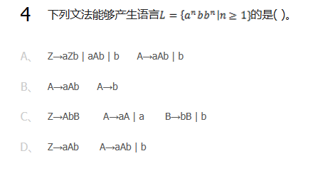
Notes:
上一次课给大家介绍了形式语言的一些基础知识，提出了一些基础概念，同学们可以从两个角度来理解，1、我们从文法的开始符出发，推导出一个符号串，按照定义来说这个串是一个句子，这个句子映射到我们程序设计语言中就是用户写的一个程序，要验证这个程序有没有语法错误，就是从开始符出发一步一步推导看看能不能把这个程序推导出来，这里的定义就涉及到句型 句子 语言，2、从另外一个角度来看，我们要验证一个串是不是文法的句子可以反过来做，就是从程序出发一步一步往回归约，直到规约成一个开始符，涉及到的概念就是短语、简单短语、句柄。从这两条线出发，大家就可以把那些概念理解的更好了。
今天就是要给大家介绍一些以后会用到的概念。

Slide 33
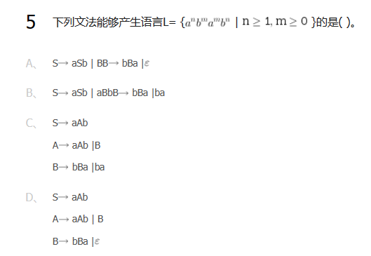
Notes:
上一次课给大家介绍了形式语言的一些基础知识，提出了一些基础概念，同学们可以从两个角度来理解，1、我们从文法的开始符出发，推导出一个符号串，按照定义来说这个串是一个句子，这个句子映射到我们程序设计语言中就是用户写的一个程序，要验证这个程序有没有语法错误，就是从开始符出发一步一步推导看看能不能把这个程序推导出来，这里的定义就涉及到句型 句子 语言，2、从另外一个角度来看，我们要验证一个串是不是文法的句子可以反过来做，就是从程序出发一步一步往回归约，直到规约成一个开始符，涉及到的概念就是短语、简单短语、句柄。从这两条线出发，大家就可以把那些概念理解的更好了。
今天就是要给大家介绍一些以后会用到的概念。

Slide 34
若干历年考试题
构造一个文法G，使L(G)={a^{n}b^{m}c^{k}|m=n+k,n≥1,m>1,k≥1}
G[S]: S→AB
A→aAb| ab
B→bBc| bc
利用该性质
a^{n}b^{m}c^{k}=a^{n}b^{n}b^{k}c^{k}

Slide 35
若干历年考试题
已知文法G[Z]:
Z→WV
W→aB | aW | a
B→b | bB
V→bV | dD
D→d | dD
判断文法G[Z]是否为二义性文法，如果是请举例
句子abdd有两棵语法树。
Notes:
w为a+b*
v为bb+dd+

Slide 36
若干历年考试题
设有一个文法G[S]:
S->V
V->T|ViT
T->F|T+F
F->V*|[
句型F+Fi[的短语，简单短语和句柄分别为：
首F,F+F, F+Fi[, [
首F,[；
首F。

